Slide 1
PyDICOM
Carlos José Muñoz Cabrera
Santiago Caro Zapata

Slide 2
Índice
Archivos DICOM desde consola CMD
PyDICOM
PynetDICOM
Ejemplos
Actividad

Slide 3
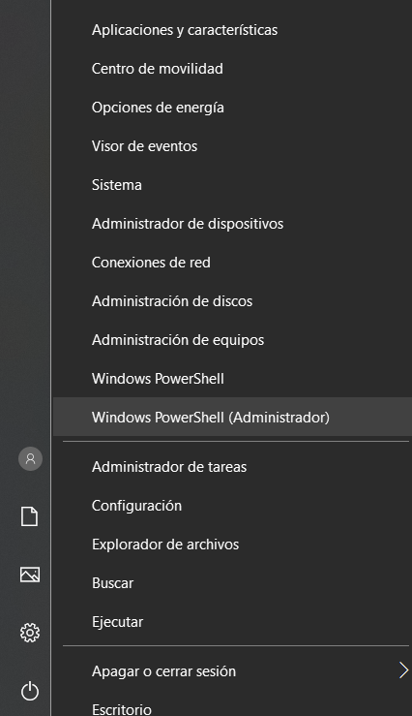
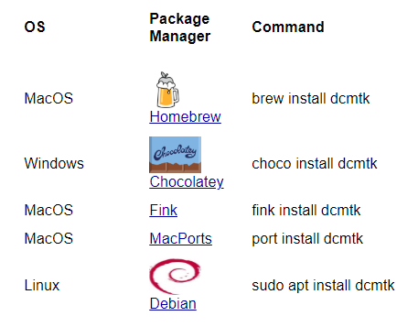
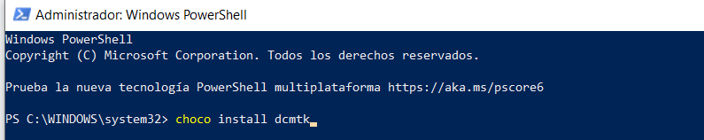
DICOM desde consola
Notes:
Descarga de DICOM ToolKit https://dicom.offis.de/dcmtk.php.en

Slide 4
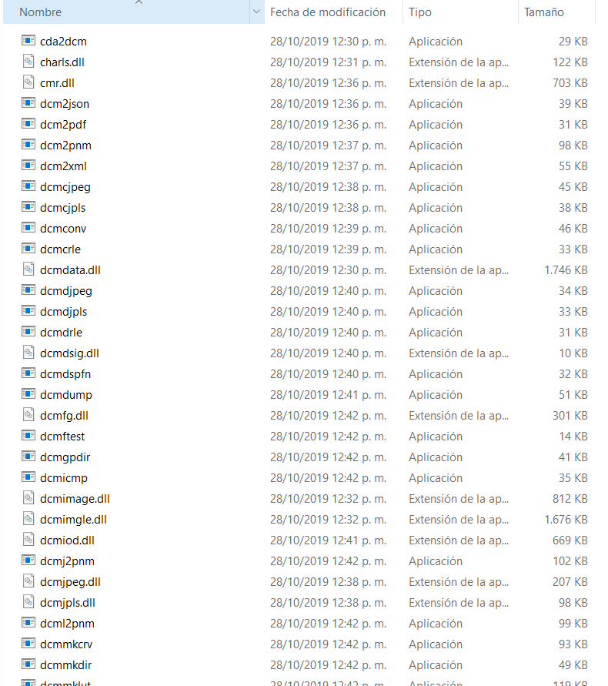
DICOM desde consola
Aplicaciones del DCMTK - DICOM Toolkit

Slide 5
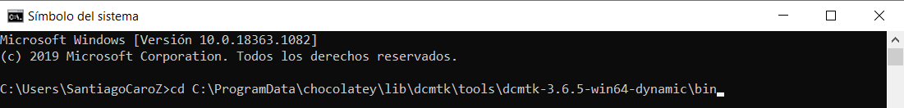
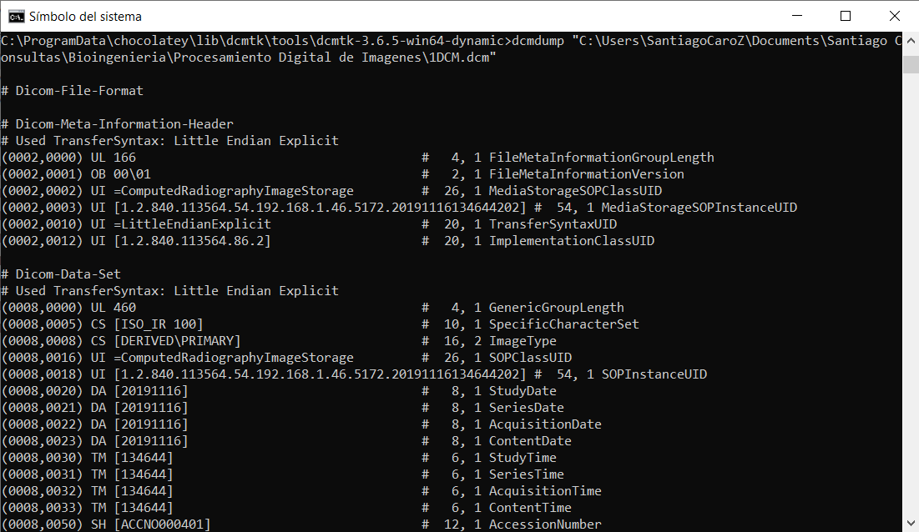
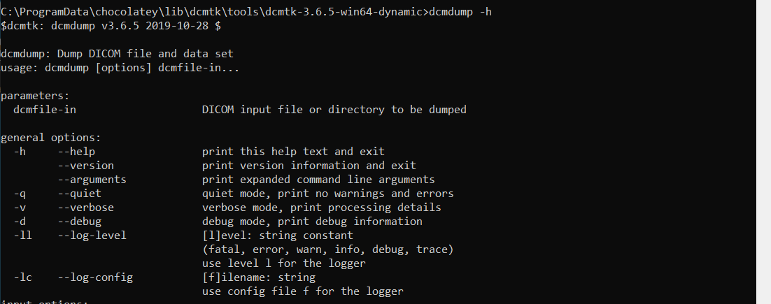
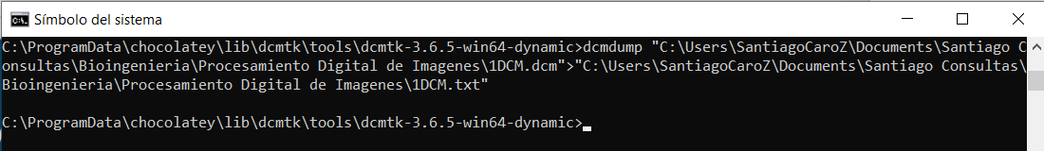
DICOM desde Consola

Slide 6
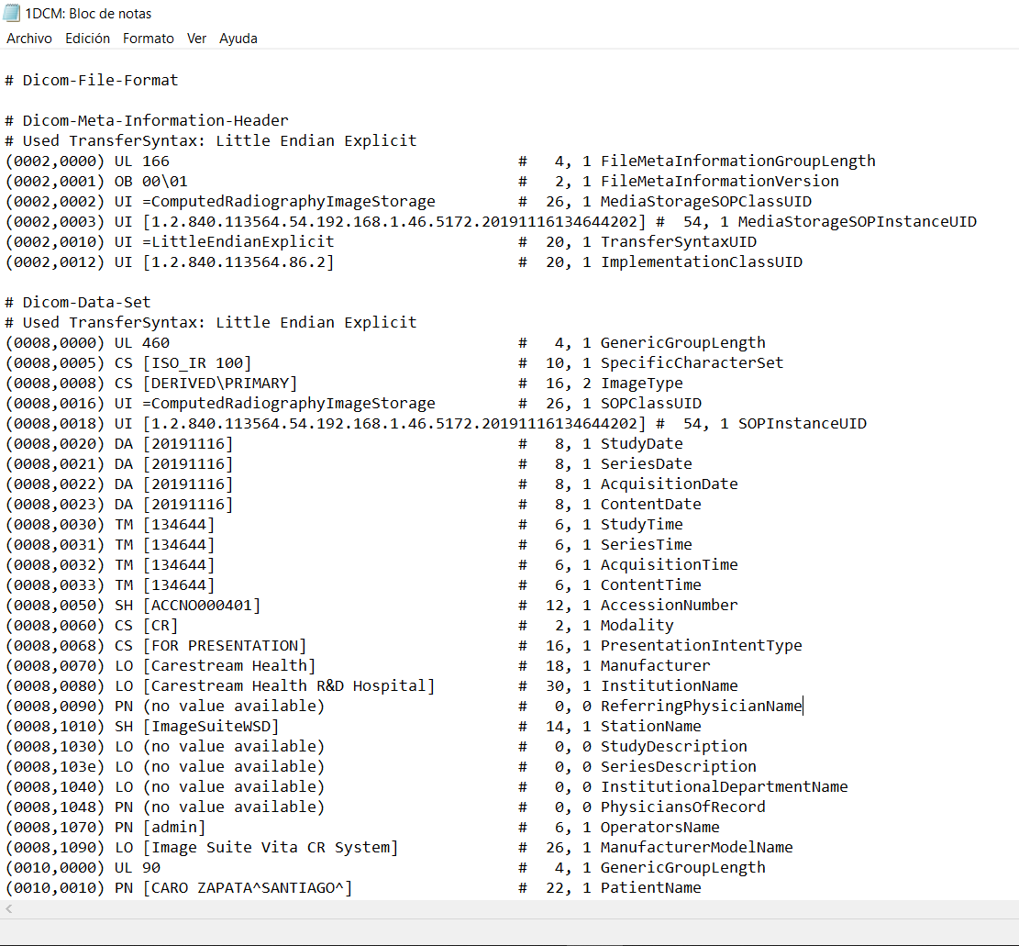
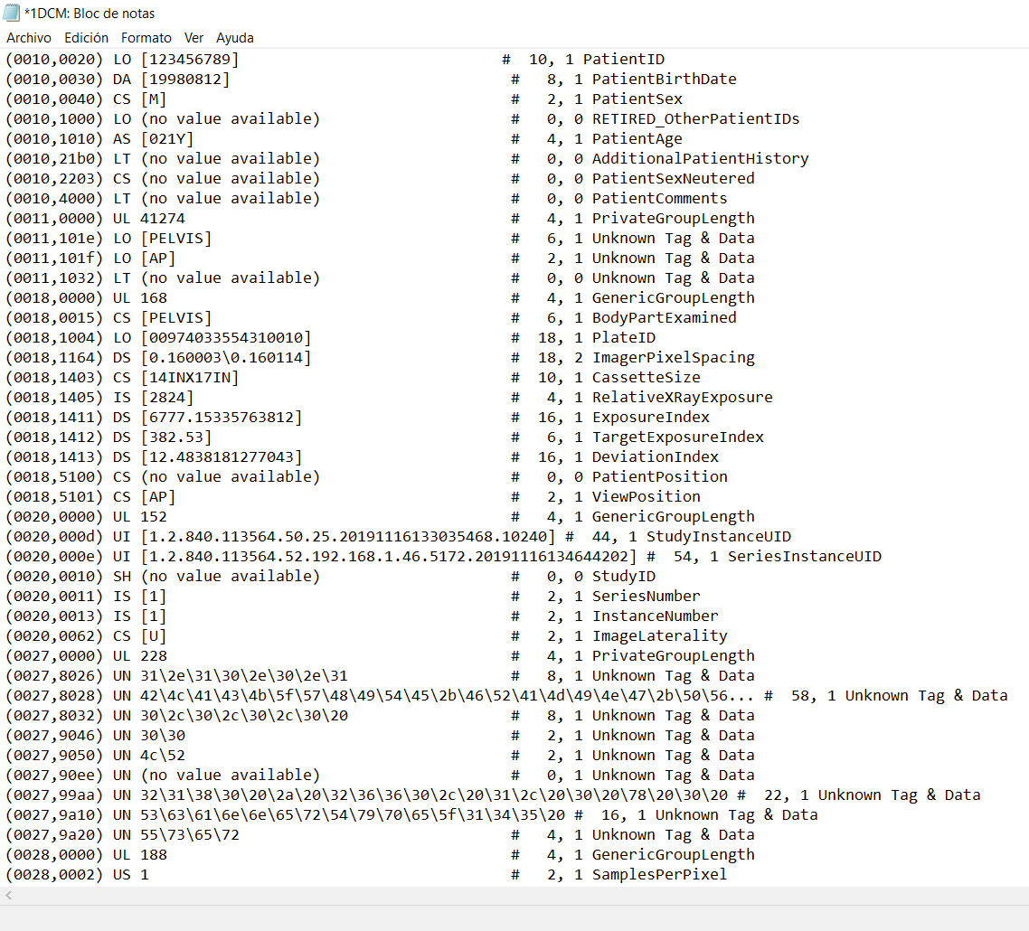
DICOM desde Consola

Slide 7
PyDICOM
Librería para trabajar con archivos DICOM
- Ayuda a leer, escribir y modificar los archivos DICOM fácilmente
https://pydicom.github.io/pydicom/stable/old/pydicom_user_guide.html

Slide 8
PyDICOM-Descarga
conda install -c conda-forge pydicom
conda install -c conda-forge/label/gcc7 pydicom
conda install -c conda-forge/label/broken pydicom
conda install -c conda-forge/label/cf201901 pydicom
conda install -c conda-forge/label/cf202003 pydicom

Slide 9
Ejemplos

Slide 10
PynetDICOM-Conceptos importantes
https://www.dicomlibrary.com/dicom/sop/
conda install -c conda-forge pynetdicom
conda install -c conda-forge/label/cf202003 pynetdicom

